Slide 1
新词发现
汇报人：王婧琳、张嘉辉、范睿先、杨艺、祝永贺、燕传航
指导老师：张华平
时 间：2020年12月9日 Wednesday

Slide 2
CONTENTS
概述 王婧琳
基于规则的新词发现 张嘉辉
基于统计的新词发现 范睿先
基于深度学习的新词发现 杨艺
Demo展示与讲解 祝永贺、燕传航

Slide 3
CONTENTS
概述 王婧琳
基于规则的新词发现 张嘉辉
基于统计的新词发现 范睿先
基于深度学习的新词发现 杨艺
Demo展示与讲解 祝永贺、燕传航

Slide 4
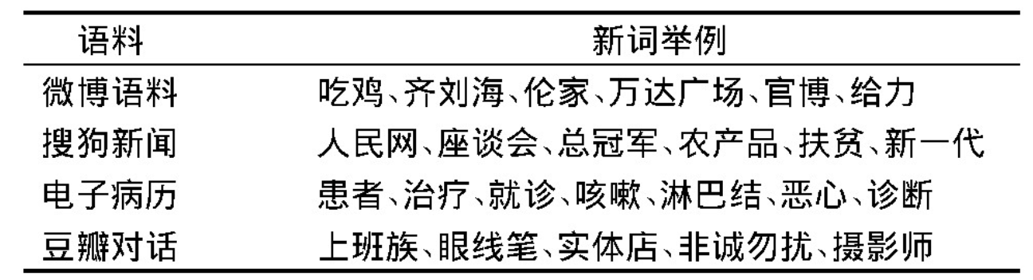
基本概念
1.1
新词发现：通过对已有语料进行挖掘，从中识别出新词。也可称为未登录词识别。
新词：新词是指随时代发展而新出现或旧词新用的词语。特定领域的专有名词相对于通用领域的词语即为新词。

Slide 5
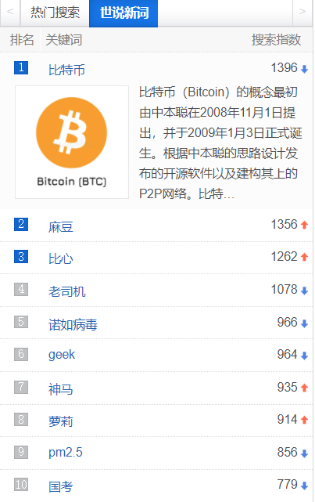
基本概念
1.1
中文中没有明显的界限符
歧义词和未登录词(out-of-vocabulary，简称OOV)是影响分词准确率的重要因素。
Bakeoff数据上的估算结果表明，未登录词造成的分词精度失落至少比歧义词大5倍。
随着科技的迅猛发展，新的未登录词和未登录词的变体层出不穷，依靠人力去构建词库费时费力。
Notes:
为什么要研究新词发现呢？

Slide 6
基本概念
1.1
新词的类别
命名实体：包括人名、地名、商品名、公司字号、机构名等；
缩略语：如“GF”、“awsl”等；
方言词：如“港真”、“耐咬咬”等；
全新词语：如“键盘侠”、“报复性熬夜”等；
专业术语：如“知识图谱”、“强化学习”等；
网络用语：如“skr”、“雨女无瓜”等；
旧词新用：如“小刀”、“绿色”等；
Notes:
新词的举例

Slide 7
研究现状
1.2
Notes:
新词发现是 NLP 的基础任务之一

Slide 8
研究现状
1.2
2020 年 12 月使用知网，以“新词发现” 为主题词检索相关文献，共获得242篇文献的标题、关键字和摘要。
Notes:
新词发现是 NLP 的基础任务之一

Slide 9
研究现状
1.2
现有方法：基于统计、基于规则、基于深度学习、规则和统计相结合的方法
基于统计的方法：适用领域广，缺点是准确率不高,需要大量语料,计算量大。
基于规则的方法：利用语言特征构建规则库，准确率高但同时构建规则过程复杂，领域迁移能力差。
基于深度学习的方法：通用性增强，对于低频新词的识别率更好，利用上下文信息的能力更强。
Notes:
新词发现是 NLP 的基础任务之一

Slide 10
研究难点
1.3
由于中文词语定义的模糊性，新词没有统一的定义标准，且涵盖面广，很难找到一种通用的有效的方法。
新词尤其是非命名实体，在构成方面没有普遍的规律。
对低频新词的识别精度有待提高
低成本和识别效果难以兼顾
缺乏针对少数民族语言和方言的新词识别研究
Notes:
新词发现是 NLP 的基础任务之一

Slide 11
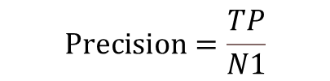
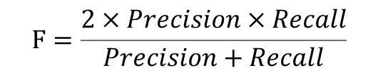

评价指标
1.4
新词发现的主要任务是候选新词的提取及垃圾字串的过滤。中文是由连续的汉字串表示的，词与词之间并没有明确的分隔标志，理论上一句话中任何相邻字之间都有结合成词的可能，因此一般会先进行分词，对于已分隔的候选字串，还需要一个标准来判断其是否是一个词且为一个新词。通常采用以下标准来评估新词发现的效果。
精确率：新词发现结果中正确识别的词数占识别为新词总数的比例。
召回率：新词发现结果中正确识别的新词数占实际新词数的比例。
F数：精确率和召回率的调和值，即为综合考虑的效果。
$$Precision=\frac{TP}{N1}$$
$$Recall=\frac{TP}{N2}$$
$$F=\frac{2×Precision×Recall}{Precision+Recall}$$
Notes:
新词发现是 NLP 的基础任务之一

Slide 12
CONTENTS
概述 王婧琳
基于规则的新词发现 张嘉辉
基于统计的新词发现 范睿先
基于深度学习的新词发现 杨艺
Demo展示与讲解 祝永贺、燕传航

Slide 13
基本原理
2.1
基于规则的方法，主要思想是根据新词的构词特征，配合语义信息建立模板，然后通过规则匹配发现新词。
根据对构词模式的研究，新词主要由2~4个汉字组成，其中“1+1”、“1+1+1”、“1+1+1+1”单语素模式占新词总数的61.4%，“2+1”、“3+1”模式占新词总数的31.2%。

Slide 14
新词的构词分析
2.2
常规：大部分的新词语的词性结构仍然遵循常有的构词原则，名词与名词、动词、形容词的结合力仍然很强
网宅= 网 (名词 )+宅 (名词 )
网恋= 网 (名词 )+ 恋 (动词 )
新经济= 新 (形容词 )+ 经济 (名词 )
特殊：某些特殊词性的字在新词语中有了特殊的意义
介词“在”：在线
语气助词“吧” ：冰吧，网吧，水吧

Slide 15
规则库的建立
2.3
常规：如名词的构词规则
A为名词，B 为名词或动词或形容词
A为名词，B 为量词
AB+C型，且满足AB、C 分别为名词
特殊：根据对网上新词语的分析，人工获得规则
A为“在”，B为名词
A为名词，B为“吧”

Slide 16
新词过滤
2.4
根据构词法的有关原则，组成候选词条各部分的词性具有明显的不成词成份，将其去除。
N元组中第一字的词性为副词
N元组中含有连词

Slide 17
优缺点分析
2.5
优点
准确率较高
缺点
费时费力
局限于某一领域
基于规则的方法针对性强，表现往往不如基于统计的方法好
不常直接使用，往往作为附加模块与其他方法结合，如垃圾串的过滤模块

Slide 18
CONTENTS
概述 王婧琳
基于规则的新词发现 张嘉辉
基于统计的新词发现 范睿先
基于深度学习的新词发现 杨艺
Demo展示与讲解 祝永贺、燕传航

Slide 19
介绍
3.1
基于统计的方法根据有无标注数据可分为有监督方法和无监督方法。
有监督方法利用标注语料，将新词发现看作分类或者序列标注问题：
基于文本片段的某些统计量，以此作为特征训练二分类模型；
基于序列信息进行序列标注直接得到新词，或对得到的新词再进行判定。
通常可以用 HMM、CRF、SVM 等机器学习算法实现。但是在实际应用中，获取大量的标注语料数据是非常困难的一件事情，并且若已经得到手工标注的数据，直接将标注得到的新词加入到新词词库即可，没必要建模解决。
所以，探索无监督的挖掘方法在新词发现领域中更有价值。
有监督方法

Slide 20
介绍
3.1
无监督方法不依赖于任何已有的词库、分词工具和标注语料，仅仅根据词的共同特征，利用统计策略将一段大规模语料中可能成词的文本片段全部提取出来，然后再利用语言知识排除不是新词语的“无用片段”或者计算相关度，寻找相关度最大的字与字的组合。最后，把所有抽取得到的词和已有的词库进行比较，就能得到新词。
实际上，利用统计策略对语料进行切分，形成若干块文本片段，这相当于一次粗浅的分词。接下来，再对这些文本片段作一次清洗与过滤，余下的文本片段即可作为新词词库。因此，上述过程可简化为两个步骤：
构建词库
新词比对
无监督方法

Slide 21
构建词库
词频
凝聚程度
自由程度

Slide 22
词频
3.2
首先，被选中的文本片段要在语料中出现多次，目的是为了排除偶然情况，例如笔误的情况。因此，我们可以通过设置一个阈值，将频数超过该阈值的文本片段提取出来，作为当前语料的词汇输出。
但光凭词频不足以判断，一个经常出现的文本片段有可能不是一个词，而是多个词构成的词组，例如“的电影”、“在北京”等词组。这些词组并不是我们想要的词语，我们想要的是“电影院”之类的词语。此时就需要凝聚程度来帮助我们作进一步的判断。

Slide 23

凝聚程度
3.3
凝聚程度用以衡量相邻字组合成词语的程度，如果两个人经常待在一起，我们往往会认为他们的关系很亲密，而字与字之间的“亲密关系”则通过凝聚程度来表示。
为了量化字符组合的凝聚程度，我们用词组出现的概率除以构成词组的各个词语的出现概率。PMI (Pointwise mutual information)被用来度量词搭配与关联性，定义如下：
若PMI高，即两个词共现（co-occurrence）的频率远大于两个词自由拼接的乘积概率，则说明这两个词搭配更为合理一些。

Slide 24

凝聚程度
3.3
仍然以“的电影”和“电影院”为例：
电影院 = 电影 + 院
的电影 = 的 + 电影
电影：0.01，院：0.01，电影院：0.001
P(电影院)/P(电影)P(院)：0.001 / (0.01 * 0.01) = 10
电影：0.01，的：0.2，的电影：0.002
P(的电影)/P(的)P(电影)：0.002 / (0.01 * 0.2) = 1
上面的结果表明“电影院”更可能是一个有意义的搭配，而“的电影”则更像是 “的”和“电影”这两个成分偶然拼到一块。

Slide 25
自由程度
3.4
词语具备一个显著的特征——可以灵活地应用到不同的场景中。
例如“人工智能”，上下文可以搭配很多动词和名词：
“学习人工智能知识”、
“从事人工智能行业”。
但对于“人工智”这个词语来说，上文依然可以搭配很多词语，下文却基本上只能搭配“能”。那么，我们可以认为“人工智”不是一个完整的词语。
如何计算当前文本片段的自由程度？
（如何衡量当前文本片段的上下文可搭配词语的丰富程度？）

Slide 26
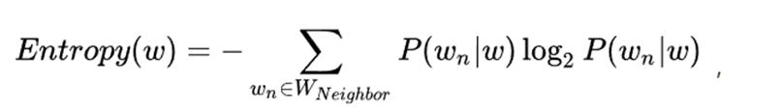
信息熵
3.5
如果一个字符组合可以成词，它应当出现在丰富的语境中，拥有丰富的左右邻字。信息熵是对信息量多少的度量，信息熵越高，表示信息量越丰富、不确定性越大。因此字符组合左右邻字的丰富程度，可以用信息熵来表示：
（其中WNeighbor为字符组合左/右邻字的集合）
当前文本片段的上文和下文可搭配词语越丰富，则其上文信息熵（左信息熵）和下文信息熵（右信息熵）越大。一般，我们取左右信息熵中的最小值。

Slide 27
信息熵
3.5
“被子”和“辈子”这两个片段的左邻字熵le与右邻字熵re分别如下：
le(被子) = 3.67453
re(被子) = 3.8740
le(辈子) = 1.25963
re(辈子) = 4.11644
可以看出，“被子”的左邻字熵与右邻字熵都较高，而“辈子”的左邻字熵较小，即左邻字非常贫乏。因此，“被子”较“辈子”更有可能成词。

Slide 28
CONTENTS
概述 王婧琳
基于规则的新词发现 张嘉辉
基于统计的新词发现 范睿先
基于深度学习的新词发现 杨艺
Demo展示与讲解 祝永贺、燕传航

Slide 29
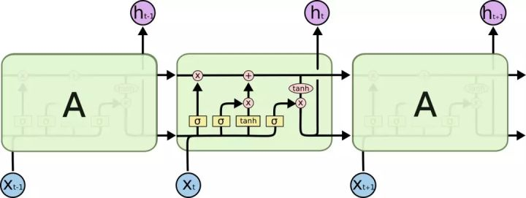
Bi-LSTM CRF 模型
4.1
RNN
隐藏层单元
只使用正向序列信息
Bi LSTM
输入门，输出门，遗忘门
充分利用上下文信息
LSTM总体架构

Slide 30






Bi-LSTM CRF 模型
4.1
$$y_{i−1}$$
$$y_{i}$$
$$y_{i+1}$$
CRF
给定一组输入随机变量条件下另一组输出随机变量的条件概率分布模型。
LINE-CRF
随机变量序列都是线性链表示
$$x_{i−1}$$
$$x_{i}$$
$$x_{i+1}$$
CRF链式结构

Slide 31
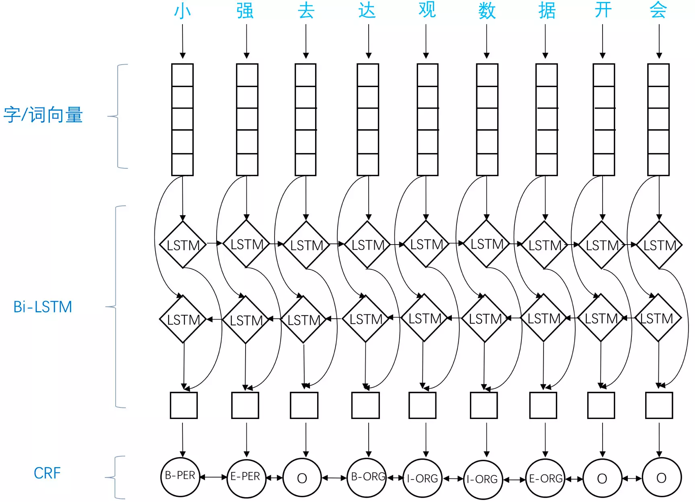
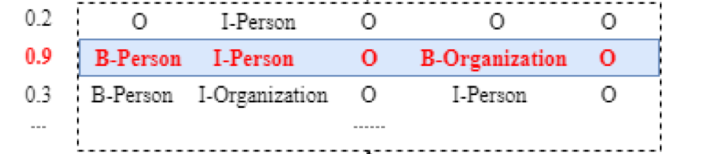
Bi-LSTM CRF 模型
4.1
输出层

Slide 32
结合Bi-LSTM CRF 的新词发现算法流程
4.2
数据
预处理
统计量
计算
字向量
Bi-LSTM CRF
候选新词B
STEP 2
词频
互信息
左信息熵
右信息熵
STEP 1
人工规则过滤
候选新词A
新词词表C

Slide 33
CONTENTS
概述 王婧琳
基于规则的新词发现 张嘉辉
基于统计的新词发现 范睿先
基于深度学习的新词发现 杨艺
Demo展示与讲解 祝永贺、燕传航

Slide 34
利用互信息和左右信息熵的中文分词新词发现
5.1
1.分词
2.利用trie树计算互信息 PMI和左右熵
3.得出得分 score = PMI + min(左熵, 右熵)
4.以得分高低进行排序，取出前5个
5.成功失败案例展示

Slide 35

分词
5.1
1.根据dict.txt生成trie树
2.动态规划查找最大概率路径, 找出基于词频的最大切分组合
3.对于未登录词，采用了基于汉字成词能力的 HMM 模型，使用了 Viterbi 算法
HMM：BEMS四个状态
B(开头),M(中间),E(结尾),S(独立成词）
viterbi算法得到最佳的隐藏状态序列

Slide 36
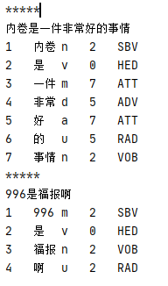
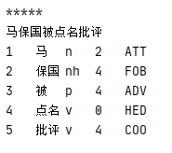
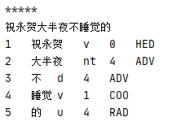
在新词发现方面的缺陷
5.1
1.依靠词典
2.HMM对于三个字的新词识别有限

Slide 37
利用trie树计算互信息 PMI
5.1
1.Trie树
用于存储键值对，类型为字符串。一个节点的所有后代都具有一样的前缀。
2.左右信息熵和互信息
熵越高意味着信息含量越大，不确定性越高，越难以预测。左右信息熵是通过计算一个字符片段左边和右边的信息熵，通过信息熵的值来反应一个词是否有丰富的左右搭配，如果达到一定阈值则可认为两个片段可以成为一个新词。
互信息是指两个事件集合之间的关键性。它可以看成是一个随机变量中包含的关于另一个随机变量的信息量。

Slide 38
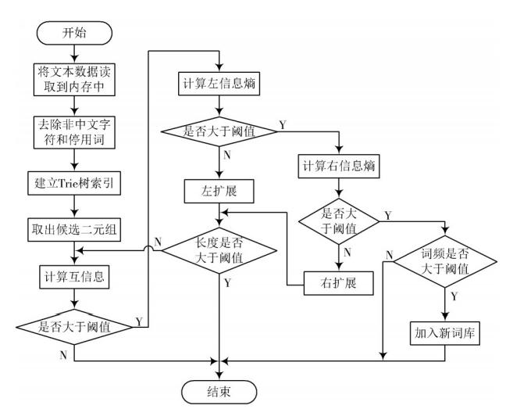
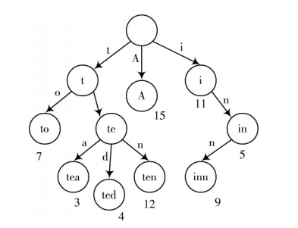
利用trie树计算互信息 PMI
5.1

Slide 39
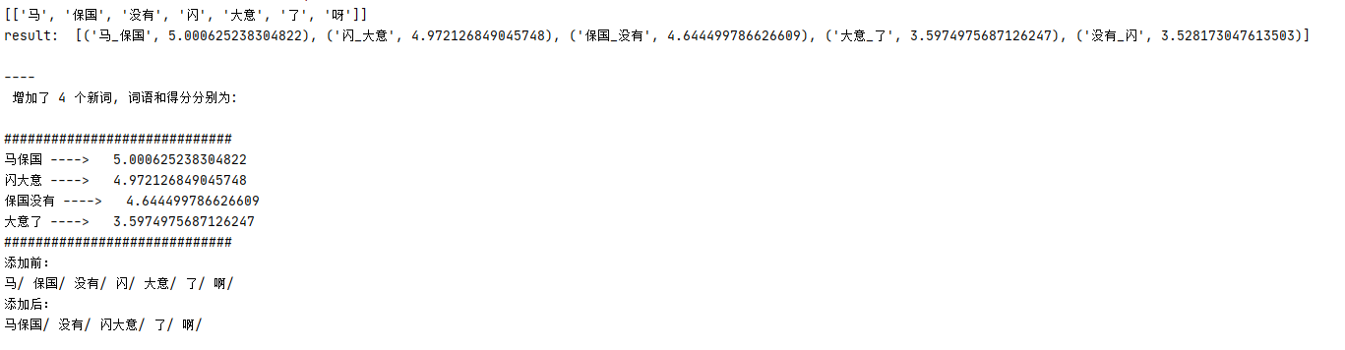
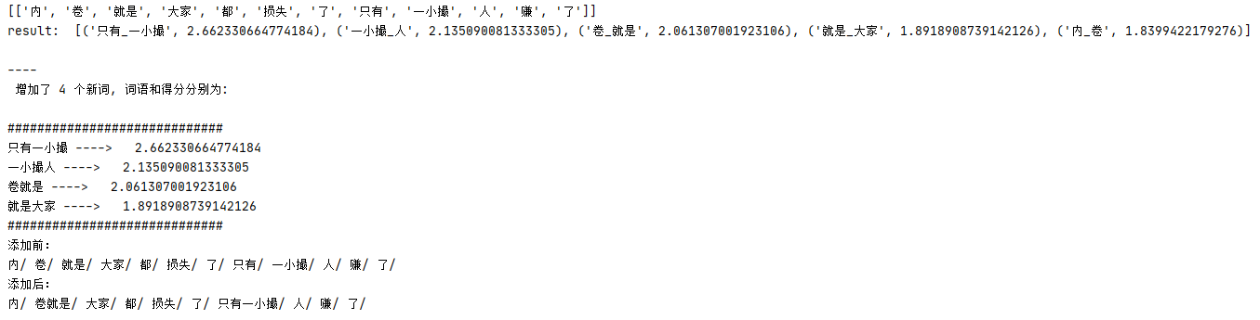
利用trie树计算互信息 PMI
5.1

Slide 40
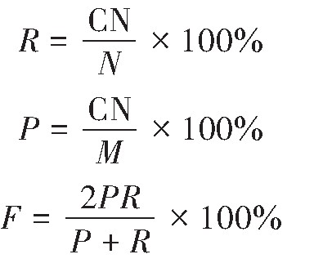
分词效果对比
5.1
实验使用中微软亚洲研究院提供的MSR公开中文简体数据集，采用普遍使用的召回率（R）、正确率（P）和F值来评价分词效果
基于左右熵和互信息：R：91.771 P：89.746 F：90.747
Jieba分词器： R：80.599 P：80.809 F：80.704
CN表示算法正确识别出的词数；N表示实际的词数；M表示分词器分出的词数。
准确率（P值）是针对我们预测结果而言的，它表示的是预测为正的样本中有多少是真正的正样本。
召回率（R值）是针对我们原来的样本而言的，它表示的是样本中的正例有多少被预测正确了。

Slide 41
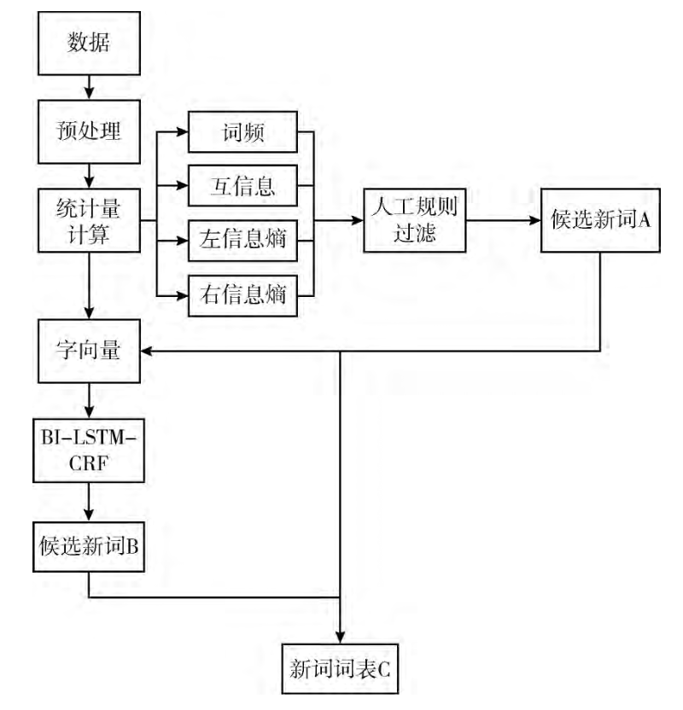
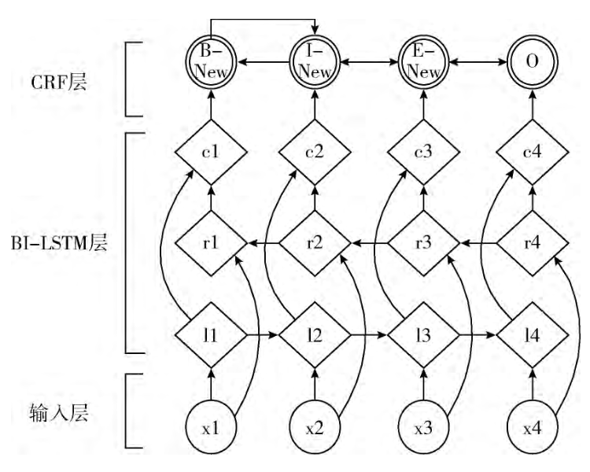
结合信息量和深度学习的领域新词发现
5.2

Slide 42
结合信息量和深度学习的领域新词发现
5.2
一种主动学习策略
第一阶段利用统计量进行新词发现，并标注原始语料库
第二阶段利用标注好的语料库训练BiLstm-CRF模型
优点
不需要人工标注，适用于大型未标注语料库
可能发现符合语义特征规律的低频新词
缺点
第一阶段的过滤规则很重要
仍然需要人工介入才能实现很好的效果

Slide 43
准备工作
5.2
数据集
数据集使用的是GitHub上的insuranceqa-corpus-zh
训练集包含12000条询问语句
验证集包含2000条询问语句
测试集包含1360条询问语句
工具
第一阶段工具使用的是GitHub上的Chinese_segment_augment，基于互信息和左右熵
第二阶段工具使用的是GitHub上的BERT-BiLSTM-CRF-NER，使用了BERT和BiLstm-CRF模型

Slide 44
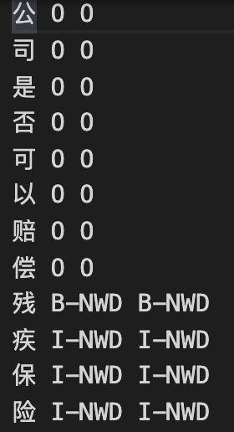
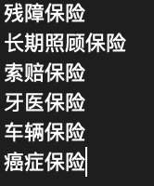
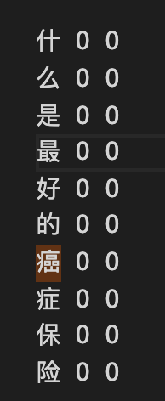
结果展示
5.2

Slide 45
结果分析
5.2
第一阶段
识别出较多词典未登录的新词
但仍然有部分如“获得人身保险”、”保险费用多少”之类的短语，需要手动筛选出合规新词
第二阶段
语料中的高频词如“人寿保险”、“医疗保险”等识别准确率非常高
语料中的低频词如“癌症保险”、“牙医保险”等仍然无法识别
原因分析
语料过少，低频新词和高频新词出现在相似的上下文语境中的情况过少
BiLstm-CRF模型本身可能并不是特别适合新词发现

Slide 46
感谢聆听！
汇报人：王婧琳、张嘉辉、范睿先、杨艺、祝永贺、燕传航
指导老师：张华平
时 间：2020年12月9日 Wednesday

